Slide 1
Contemplazione del corpo

Slide 2
1. Contemplazione del respiro
2. Posture
3. Attività
4. Parti anatomiche
5. Elementi
6. Contemplazione delle fasi di decomposizione di un cadavere

Slide 3
Primo e secondo stadio della contemplazione del respiro Posizioni del corpo | Pajānāti (riconoscere, comprendere)
Attività del corpo | Sampajānakārī (agire con attenzione e piena coscienza)
Terzo e quarto stadio della contemplazione del respiro | Sikkhati (addestrarsi)
Analisi del corpo (parti anatomiche, elementi) | Paccavekkhati (considerare, riflettere)
Contemplazione del cadavere | Upasaṃharati (comparare)

Slide 4
Contemplazione del respiro
Respiro lungo
Respiro breve
Sperimentare l’intero corpo
Calmare le formazioni corporee

Slide 5
Prima tetrade | Respiro lungo | Contemplazione del corpo
 | Respiro breve
 | Sperimentare l’intero corpo
 | Calmare le formazioni corporee
Seconda tetrade | Rapimento | Contemplazione delle sensazioni
 | Beatitudine
 | Sperimentare le formazioni mentali
 | Tranquillizzare le formazioni mentali
Terza tetrade | Sperimentare la mente | Contemplazione della mente
 | Allietare la mente
 | Concentrare la mente
 | Liberare la mente
Quarta tetrade | Contemplare l’impermanenza | Contemplazione dei fenomeni
 | Contemplare la dissoluzione
 | Contemplare la cessazione
 | Contemplare l’abbandono
Ānāpānasati
Sutta

Slide 6
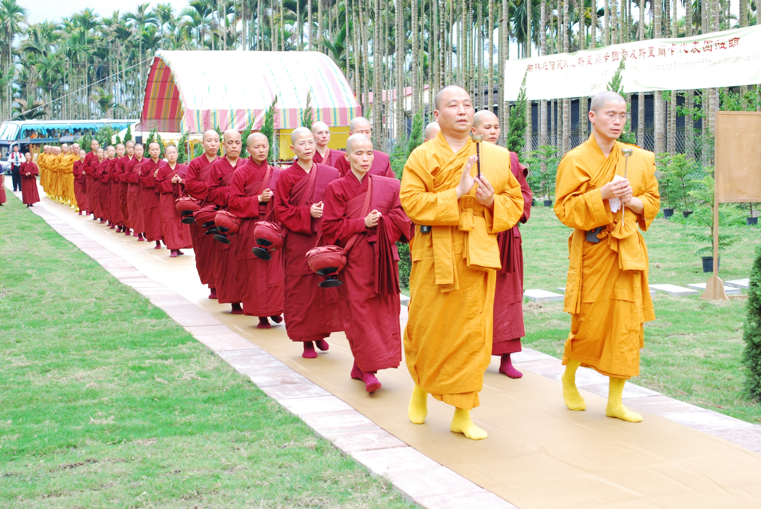
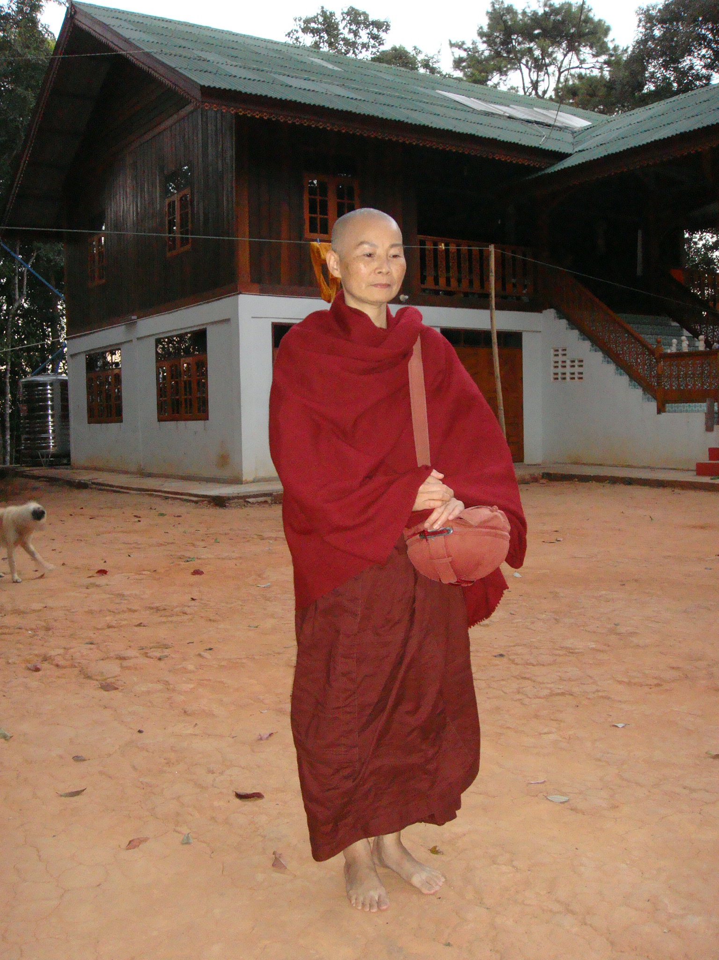
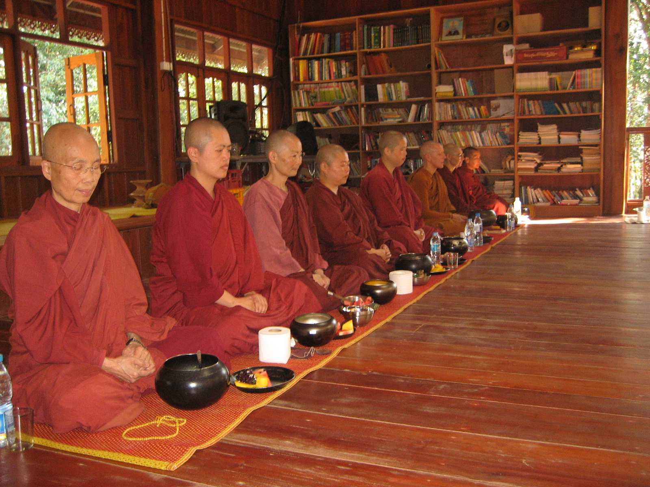
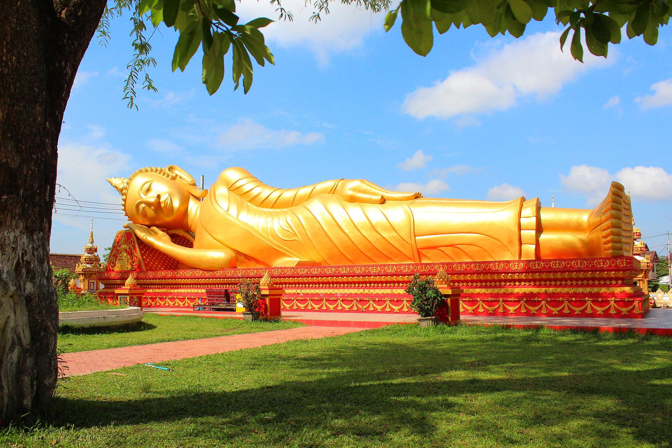
Posture

Slide 7
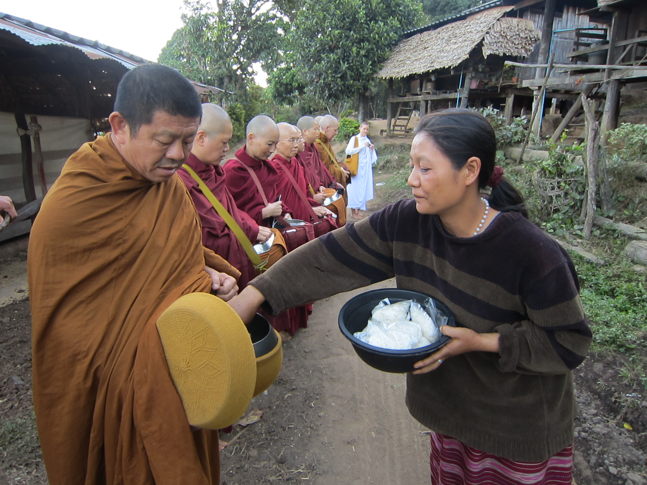
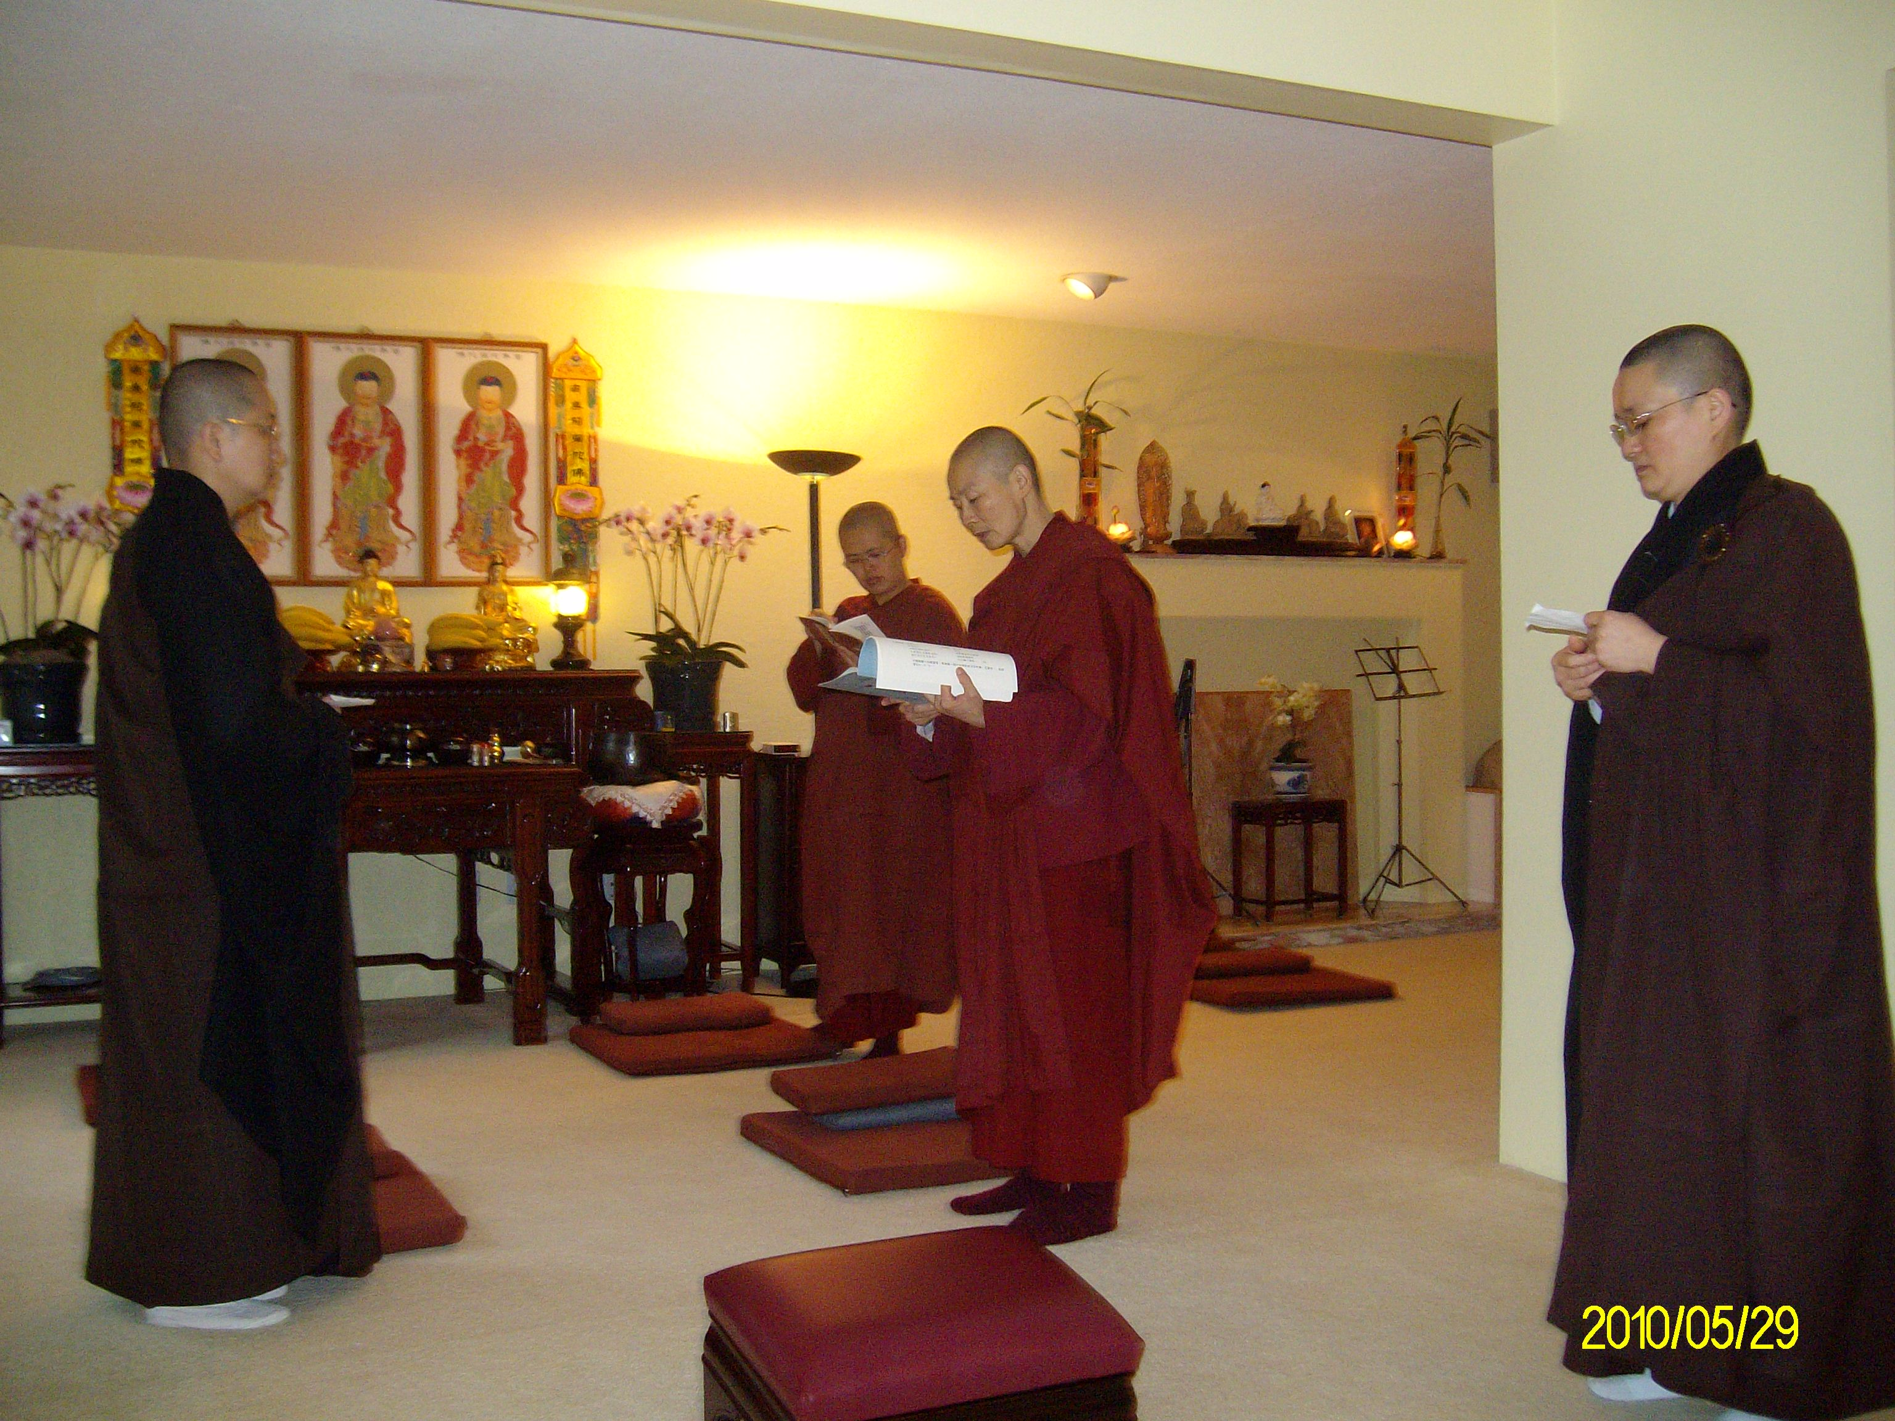
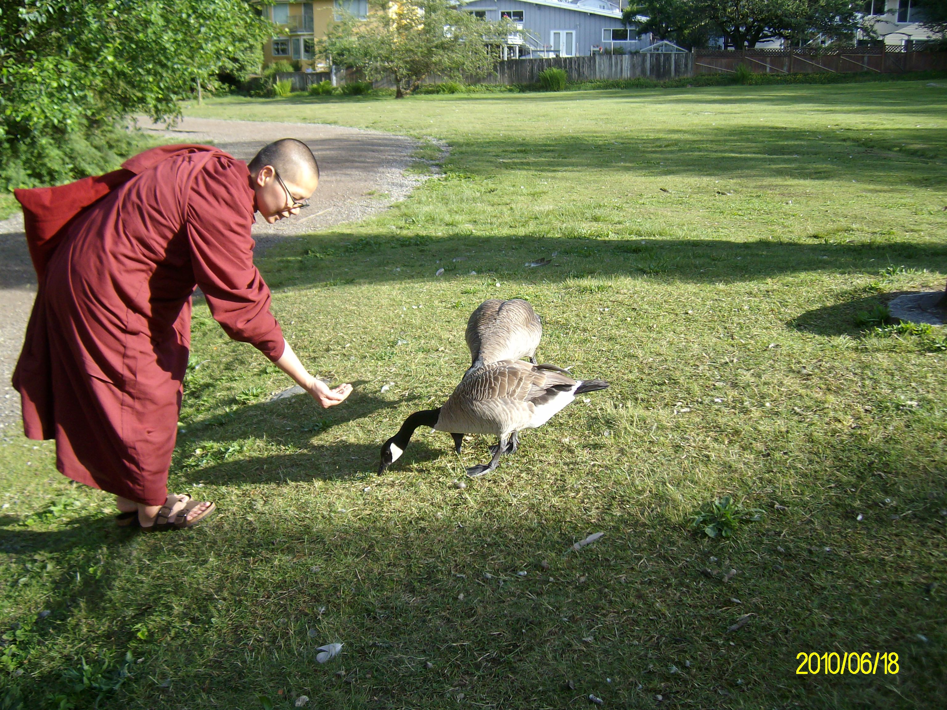
Attività

Slide 8
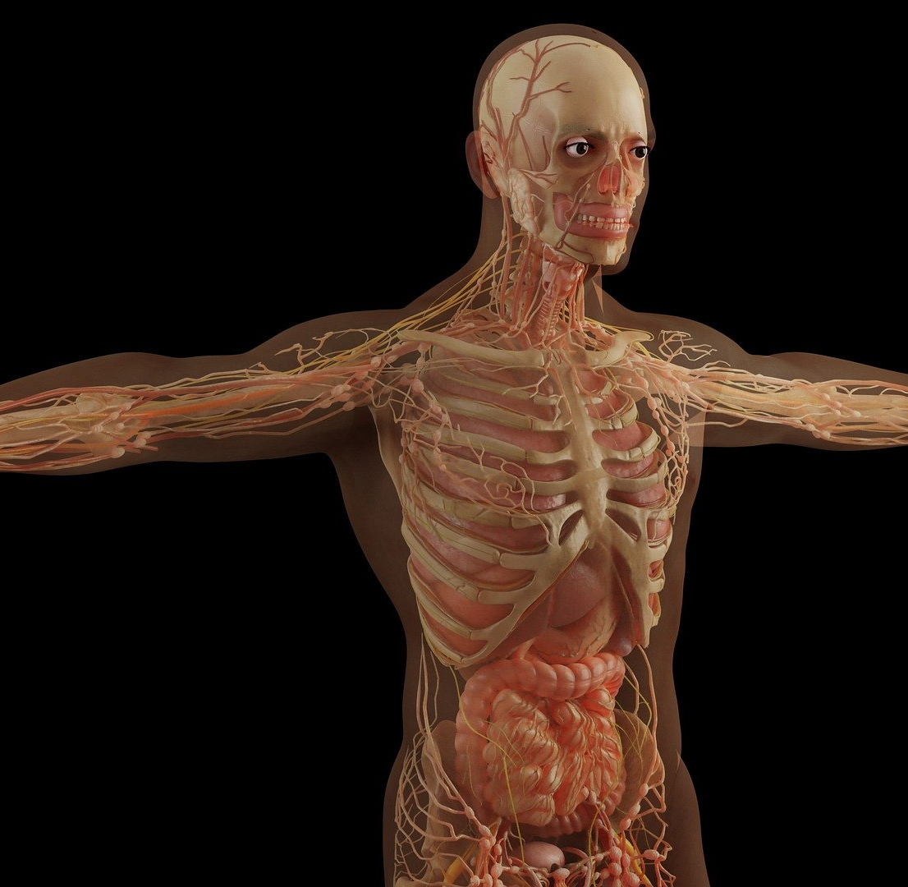
Parti anatomiche

Slide 9
Terra
Acqua
Fuoco
Aria
Elementi

Slide 10
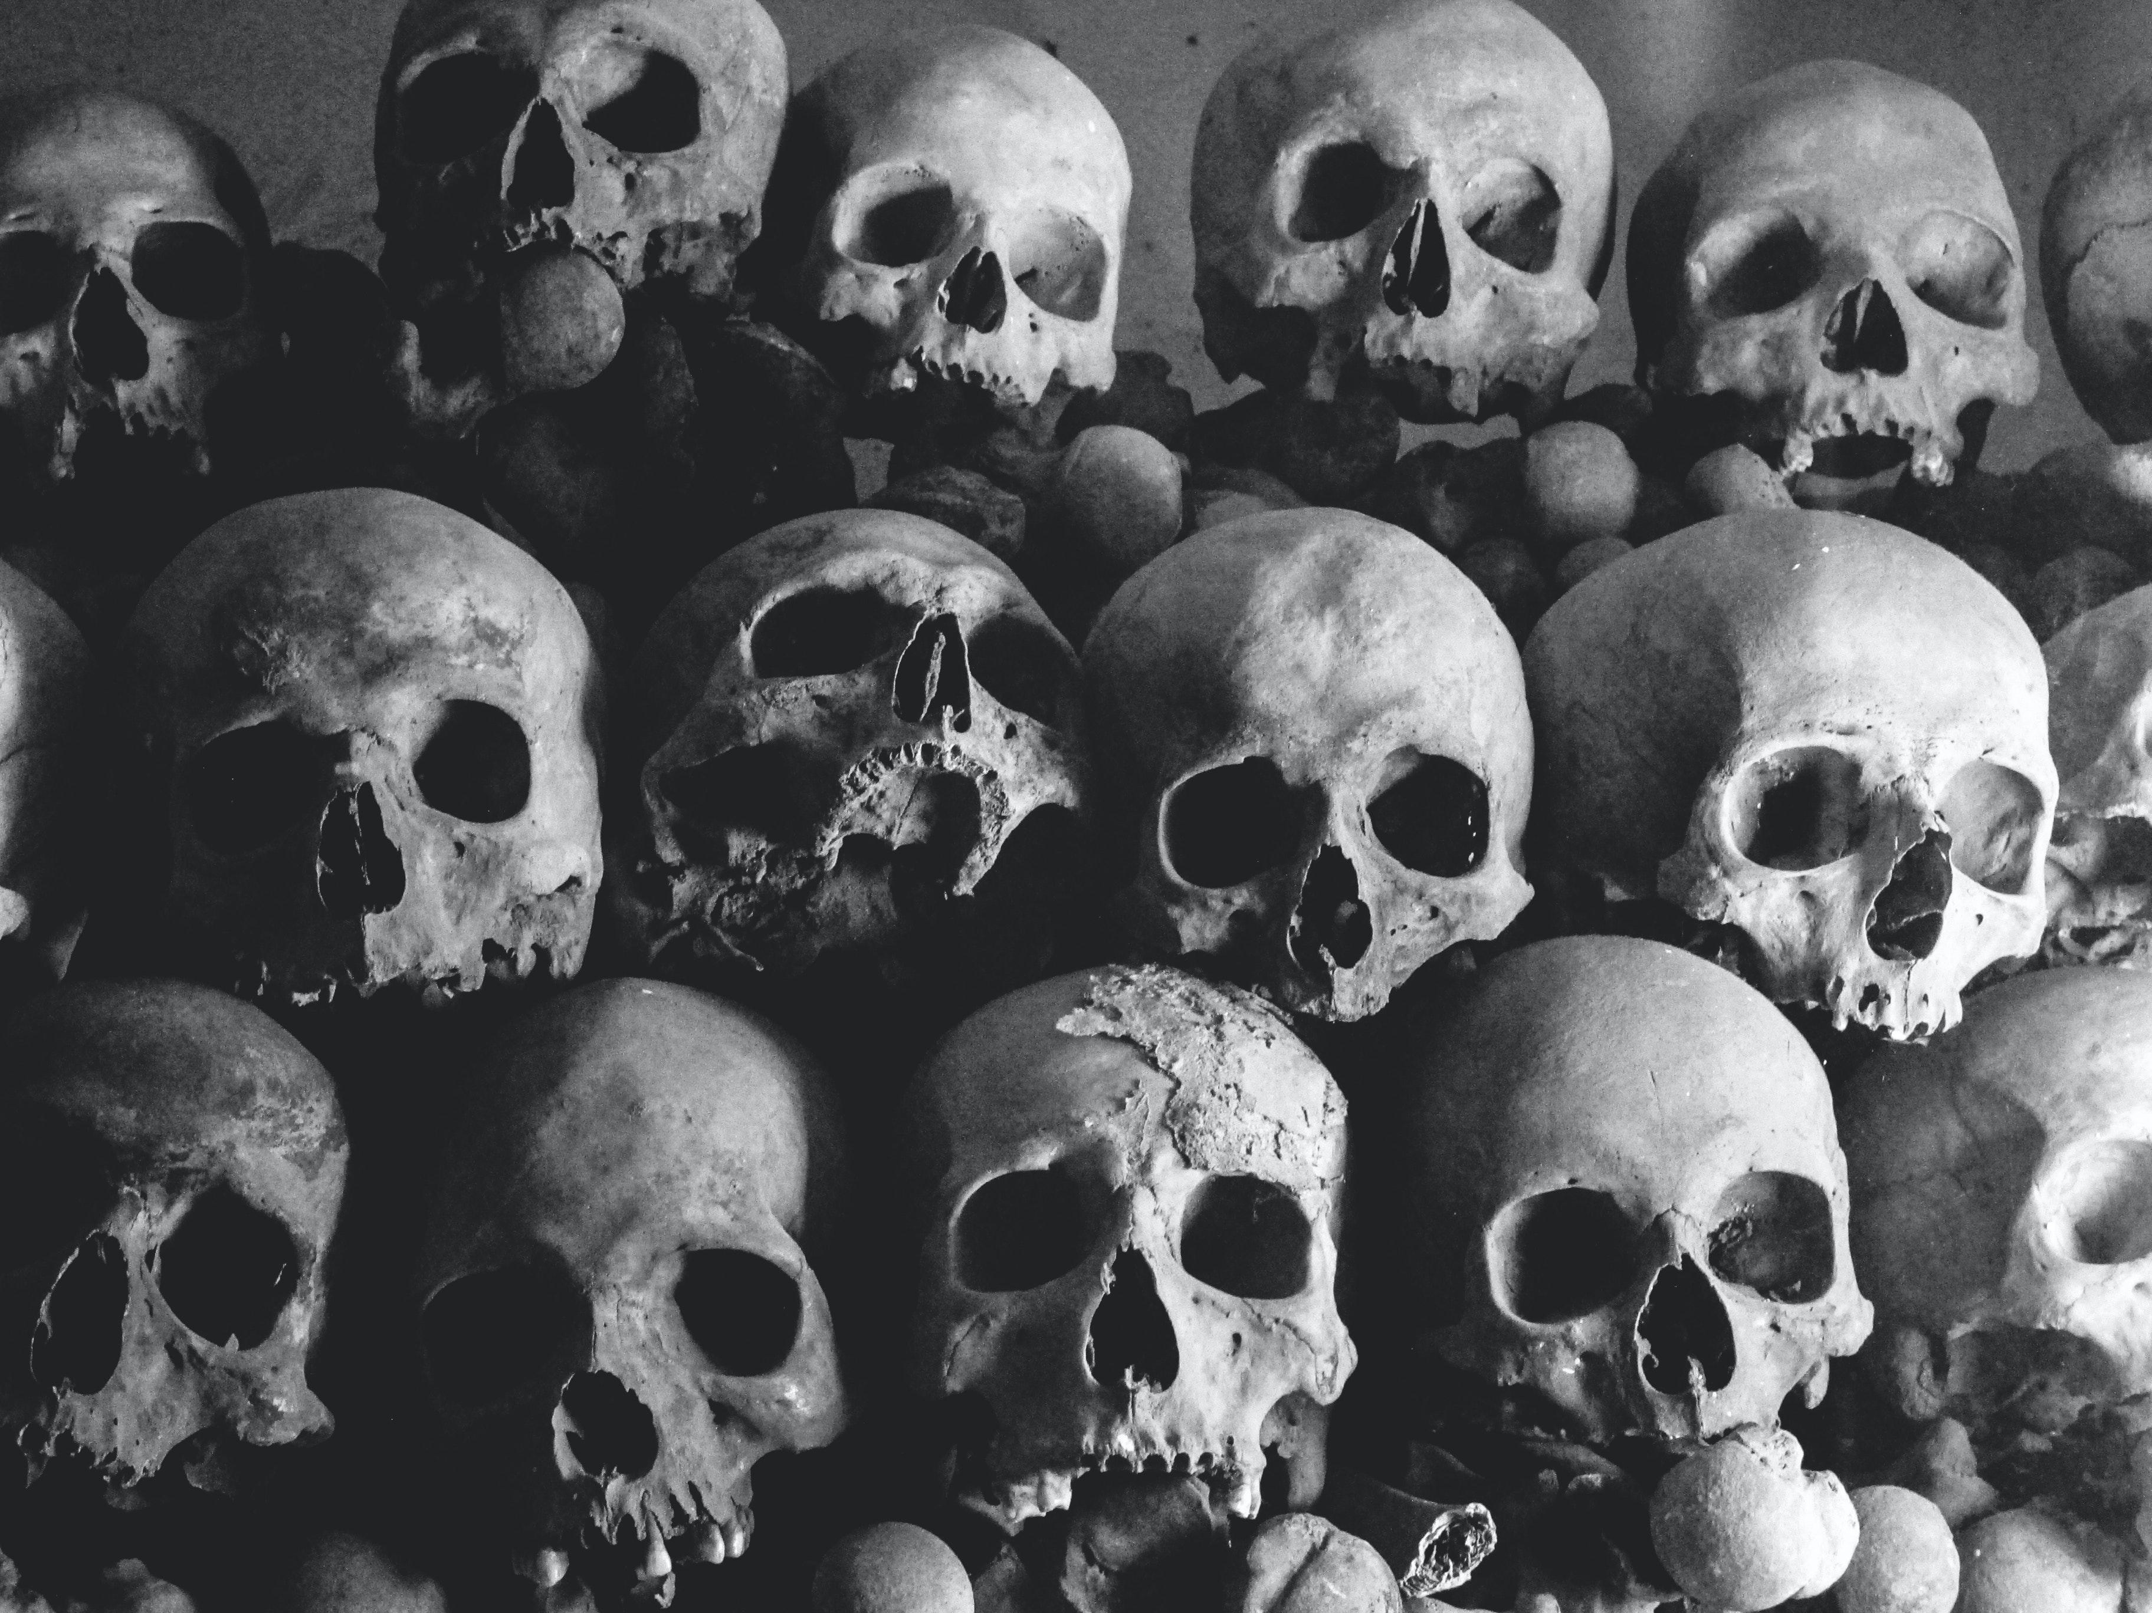
Contemplazione delle fasi di decomposizione di un cadavere

